Slide 2
Δρ. Αναστάσιος Αθ. Σταυρόπουλος
anastavropoulos@gmail.com
(+30) 6944 425 800
Facebook: https://www.facebook.com/anastasios.stavropoulos.35
Academia :https://anastasiosastavropoulos.academia.edu/

Slide 3
ΕΙΔΙΚΑ ΘΕΜΑΤΑ ΔΙΑΦΗΜΙΣΗΣ

Slide 4
ΜΕΡΟΣ Β΄ 2. Διαφήμιση και οριοθετήσεις
Προσεγγίζοντας τη διαφήμιση,
οι θεωρητικές αναφορές ποικίλουν
και Συναρτώνται:
από το επιστημονικό πεδίο
και τον αντίστοιχο προσανατολισμό
που έχει η εκάστοτε οπτική
όσων ενασχολούνται με αυτή.

Slide 5
Υπό την ευρεία έννοια, η διαφήμιση οριοθετείται ως:
μία επικοινωνιακή διαδικασία όπου ο παραγωγός ενός μηνύματος,
με τη χρήση όλων των δυνατών τεχνικών της σύγχρονης επικοινωνίας,
μεταδίδει ένα μήνυμα
με σκοπό να επηρεάσει τον αποδέκτη,
και με στόχο την επίτευξη ενός επιθυμητού για τον παραγωγό αποτελέσματος.

Slide 6
Μία πρώτη προσέγγιση, λοιπόν, οριοθετεί τη διαφήμιση ως μια επικοινωνιακή διαδικασία
όσο και με τις νέες τεχνολογίες αιχμής,
οι οποίες έχουν μετασχηματίσει την επικοινωνιακή διαδικασία συνολικά.
Στο πλαίσιο του παρόντος η διαφήμιση και τα ειδικότερα θέματα αυτής, θα εξεταστούν υπό το πρίσμα:
τόσο της χρήσης του διαφημιστικού μηνύματος
με τα παραδοσιακά μέσα επικοινωνίας,

Slide 7
Οι ραγδαίες τεχνολογικές εξελίξεις:
έχουν αλλάξει και τον τρόπο
που οι εταιρίες και οι παραγωγοί των διαφημιστικών μηνυμάτων προσεγγίζουν
ένα όλο και πιο απαιτητικό
και ψηφιακά ενήμερο κοινό,
ως συνέπεια
του μετασχηματισμού του δημόσιου χώρου σε ψηφιακό.

Slide 8
Ταυτόχρονα μετατρέπουν την επικοινωνιακή διαδικασία σε μία:
Ασυνεχή
Ασύμμετρη
Κυκλική
Επαναλαμβανόμενη
Διαδραστική μορφή επικοινωνίας

Slide 9
Τα νέα ψηφιακά εργαλεία παρέχουν
νέες και
εξειδικευμένες δυνατότητες,
οι οποίες καθιστούν το κοινό
σε μία κατάσταση
αλληλεπίδρασης και
διάδρασης (Capriotti, P. Zeller, I. and Camilleri, M.A, 2021).
Με τη χρήση των νέων ψηφιακών πλατφορμών
το κοινό τίθεται
στο επίκεντρο
σε ένα είδος
ιδιότυπης
διαλογικής επικοινωνίας
(Κάβουρα, 2021)
στην οποία
αξιοποιούνται δύο στοιχεία:

Slide 10
Η προδιάθεση για αλληλεπίδραση,
δηλαδή η θέληση για διαδραστικότητα,
μέσω της ενεργούς παρουσίας του κοινού,
το οποίο θα είναι έτοιμο,
όχι μόνο να αποδεχθεί το νέο ψηφιακό μήνυμα,
αλλά και
να αλληλοεπιδράσει,
είτε θετικά (με ένα like, για παράδειγμα)
είτε αρνητικά ( με ένα σχόλιο,
το οποίο δεν θα είναι θετικό για το προϊόν μιας εταιρίας)

Slide 11
Η αποτελεσματική
διαδραστική
επικοινωνιακή ανταλλαγή
μέσω των αντιδράσεων
που παρέχει το κάθε ψηφιακό μέσο,
όπως για παράδειγμα
η κοινοποίηση στο facebook,
ή το retweet στο twitter.

Slide 12
Η χρήση του δικτύου στην Ελλάδα

Slide 14
Η διαχρονική χρήση του δικτύου στην Ελλάδα

Slide 15
Η χρήση του δικτύου ανάλογα με το φύλο

Slide 16
Ο μετασχηματισμός της κοινωνικής πραγματικότητας

Slide 18
Η ηλικιακή χρήση του διαδικτύου 2019-2021

Slide 19
Πώς συνδεόμαστε;

Slide 20
Ο μετασχηματισμός της οικονομικής πραγματικότητας

Slide 22
Η...ώριμη χρήση των social media στην Ελλάδα στην post-covid εποχή

Slide 23
Η χρονική διάρκεια της… ώριμης χρήσης των social media

Slide 24
Social media και… ωριμότητα

Slide 25
Έρευνα «Focus on Tech Life Tips» της εταιρείας Focus Bari για το πρώτο εξάμηνο του 2021.
τουλάχιστον
εννέα στα δέκα παιδιά(!)
5-12 ετών (!) εκτιμάται ότι
είναι πλέον online και
έχουν ως πρώτη επιλογή́ συσκευής
για τη σύνδεσή τους
το tablet (40%),
ενώ ακολουθούν
το smartphone (36%) και
το laptop (34%)…

Slide 26
Συγκρίνοντας με τα νέα στοιχεία (δημοσίευση Ιανουάριος 2024) η εικόνα διαμορφώνεται ως εξής:

Slide 35
Στο διεθνές περιβάλλον
Ενδιαφέρον παρουσιάζει
η έρευνα
του Pew Research Center (2022) στην οποία
συμμετείχαν 20.944 ενήλικες από τις 14 Φεβρουάριου έως τις 3 Ιουνίου 2022,
σε 19 ανεπτυγμένες δημοκρατίες και
σε 11 αναδυόμενες.
Στην έρευνα
καταγράφονται οι απόψεις τους μεταξύ άλλων
για δύο
σημαντικούς δείκτες
για την οικονομία και
την κοινωνία: (https://www.pewresearch.org/short-reads/2022/12/06/in-advanced-and-emerging-economies-similar-views-on-how-social-media-affects-democracy-and-society/ )

Slide 38
Επικοινωνία και Μέσα Κοινωνικής Δικτύωσης (social media)
Παρέχουν τη δυνατότητα:
Άμεσης
Ασύγχρονης
Ασύμμετρης
Διαδραστικής
Ατομικής
Επιχειρηματικής
παγκόσμιας επικοινωνίας συνδυάζοντας:
εικόνα (κυρίως),
κείμενο
άμεση ανταλλαγή
πληροφοριών
Προϊόντων
Υπηρεσιών
δωρεάν ή
με κάποια συνδρομή
αναιρώντας τα εμπόδια
του χρόνου και
της απόστασης.

Slide 39
Η διείσδυση των social media στις ΗΠΑ

Slide 40
Η ελληνική περίπτωση- Μάρτιος 2021
Πηγή: minimal.gr

Slide 41
H διείσδυση του Instagram-Μάρτιος 2021
Πηγή: minimal.gr

Slide 42
Προσεγγίσεις της διαφήμισης
Μία από τις πολλές προσεγγίσεις της διαφήμισης θεωρεί ότι
έχει ως βασικό στόχο:
να ενημερώσει και
να πληροφορήσει για ένα προϊόν

Slide 43
καθώς επίσης και να δημιουργήσει νόημα
και αντίδραση ως προς το διαφημιζόμενο προϊόν (Wijaya, B.S.,2012)

Slide 44
Επιπρόσθετα, ο όρος διαφήμιση αναφέρεται:
και στην αξιοποίηση των Μέσων Μαζικής Επικοινωνίας
από τα οποία και
με τα οποία
μπορεί το κοινό να ενημερωθεί,
αλλά και να αλληλοεπιδράσει,
σχετικά με προϊόντα και υπηρεσίες (Moriarty, S., Mitchell, N. and Wells, W., 2014).

Slide 45
Ο Kroeber-Riel (1998)αναφέρει ότι:
«η διαφήμιση είναι η προσπάθεια επηρεασμού της συμπεριφοράς μέσω της χρήσης συγκεκριμένων επικοινωνιακών μέσων. Όταν αναφέρεται ο όρος διαφήμιση, συνήθως εννοείται η διαφήμιση για την προώθηση καταναλωτικών ή επενδυτικών αγαθών: οι αγοραστές πρέπει να πειστούν μέσω της διαφήμισης να αγοράσουν τα αγαθά που αυτή προσφέρει.
Η διαφήμιση δεν χρησιμοποιείται μόνο σε καταναλωτικές αγορές, αλλά και σε αγορές προμηθειών, σε αγορές χρήματος, σε αγορές προσωπικού. Αυξανόμενη σημασία αποκτά η διαφήμιση στον μη εμπορικό τομέα, για παράδειγμα η διαφήμιση για οργανισμούς κοινωνικής πρόνοιας, εκπαιδευτικά ιδρύματα, πόλεις, πολιτικά κόμματα, θρησκείες»

Slide 46
Μια ευρύτερη κατηγοριοποίηση θα μπορούσε να διακρίνει:
τις καταναλωτικές
τις πολιτικές (προεκλογικές εκστρατείες ομιλίες, παρουσία στα Μέσα Επικοινωνίας, όπως TV, Ραδιόφωνο, Social Media).
τις πολιτιστικές (όπως για παράδειγμα η διαφήμιση για την Πολιτιστική Πρωτεύουσα της Ευρώπης, την Ελευσίνα)
τις διαφημίσεις κοινωνικού περιεχομένου

Slide 47
Ιδεολογία, Εικόνα, Επικοινωνία και Διαφήμιση
Oι Debor (1986:4) και Perniolla θεωρούν ότι
το θέαμα δεν είναι ένα σύνολο εικόνων, αλλά
«μια κοινωνική σχέση ατόμων μεσολαβημένη από εικόνες»
Αυτές μάλιστα οι εικόνες
κατά τη διαδικασία της πρόσληψής τους,
με τις διαδικασίες της μεσοποιημένης επικοινωνίας , από τα άτομα,
εν προκειμένω τους τήλε-θεατές-καταναλωτές

Slide 48
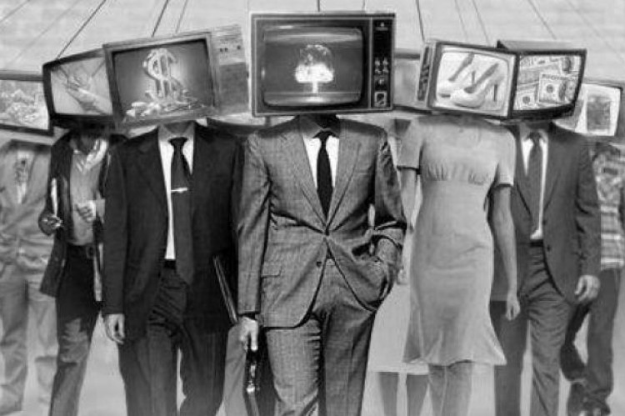
εντάσσονται στον κύκλο των παραγόμενων σημασιών
και νοημάτων,
τα οποία εμπεριέχονται στα κείμενα της ίδιας της εικόνας
και στη συνέχεια τα εσωτερικεύουν,
ώστε «μέσα από τις πολύτροπες και απειράριθμες πράξεις πρόσληψης και διαπραγμάτευσης
των νοημάτων στην καθημερινή τους ζωή
να εξατομικεύουν αυτές τις σημασίες και τα νοήματα». (Πλειός, Ν.,2001: 297).

Slide 49
Ένα χαρακτηριστικό παράδειγμα αποτελεί ο τρόπος που παρουσιάστηκε από τα ελληνικά media η πανδημία και το δυστύχημα στα ΤΕΜΠΗ.
Τα ελληνικά Μέσα Επικοινωνίας:
επιδόθηκαν σε ένα
Καθημερινό επικοινωνιακό μπαράζ δημοσιότητας
εστιάζοντας
στην αναπαραγωγή του κινδύνου, της λύπης και του σπαραγμού:
Στην περίπτωση της πανδημίας:
του κινδύνου από την μόλυνση.
Στην περίπτωση των Τεμπών
από την ανυπαρξία των ηλεκτρονικών συστημάτων επιτήρησης και ελέγχου του δικτύου, του ανείπωτου πόνου για τους συγγενείς.

Slide 50
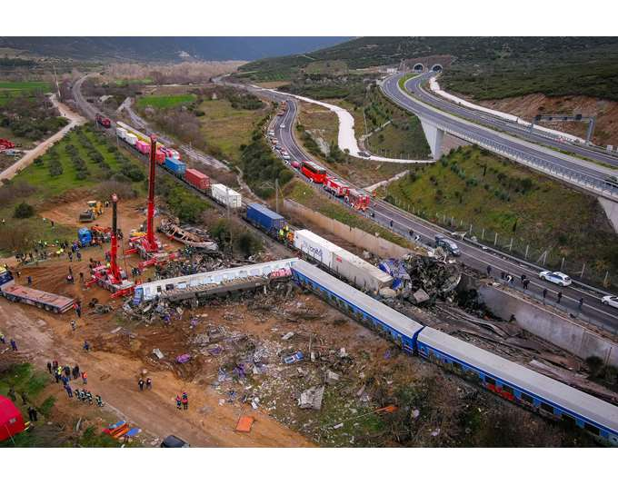
Τέμπη: Εικόνα από τον τόπο της τραγωδίας
Πηγή: capital.gr

Slide 51
ΑΝΤ1:06.03.23: Τραγωδία στα Τέμπη: Σπαραγμός στις κηδείες φοιτητών
Πηγή: https://www.youtube.com/watch?v=g7F1vQ_QjLg

Slide 52
Ενδεικτικό είναι το SPOT του G. Bush στις Προεδρικές Εκλογές του 2000
Κατηγορήθηκε για αθέμιτη χρήση της πολιτικής διαφήμισης.
«Dirty rats leave Gore a subliminal message», είναι ο τίτλος του Guardian στις 13 Σεπτεμβρίου 2000.

Slide 53
Το επίμαχο spot στοίχισε 2.5 εκ. $. αφού αποσύρθηκε η καμπάνια!
Source: https://www.youtube.com/watch?v=rV2Fl50_e8A / TC:0:24

Slide 54
Το…ευχητήριο tweet της Τουρκικής Πρεσβείας στην Αθήνα για την 25^{η} Μαρτίου!

Slide 55
Τα σύμβολα στην Πολιτική

Slide 56
Οι δομές, επίσης, είναι καθοριστικές των εξελίξεων αλλά:
τα δρώντα πρόσωπα-υποκείμενα
έχουν σημαντική ευχέρεια δράσης.
Καθορίζουν ως ένα βαθμό τις εξελίξεις
με τις πολιτικές τους επιλογές
τις ιδεολογικές τοποθετήσεις
και προτιμήσεις
μέσα στα πλαίσια που επιτρέπουν
οι περιορισμοί των πολιτικοοικονομικών δομών (Murdock, 1982 & Καϊτατζή-Whitlock, στο: Ρ. Παναγιωτοπούλου, 1998:164-167).

Slide 57
Διαπιστώνεται λοιπόν ότι
με την κονστρουξιονιστική (constructivism) θεώρηση της επικοινωνίας
και της πολιτικής επικοινωνίας,
η οποία ισχυρίζεται ότι
η πολιτική,
κοινωνική και
οικονομική πραγματικότητα
κατασκευάζεται:
από το νόημα και
το λόγο και συνιστούν
ένα αποτέλεσμα μιας διαντιδραστικής ενέργειας,
που πραγματοποιείται μέσα στο χώρο και το χρόνο (Ψύλλα, 2003:71)
Και κατασκευάζει την εκάστοτε επικοινωνιακή πραγματικότητα

Slide 58
Οι Πολίτες, λοιπόν,
το Κράτος και
η Οικονομία της Αγοράς,
όπως έχουν διαμορφωθεί
τόσο από την εξέλιξη της δημόσιας σφαίρας,
συνιστούν το βασικό τρίπτυχο μέσα και γύρω από το οποίο εκδηλώνεται η επικοινωνία. (Καϊτατζή-Whitlock, όπ.π.).
ΠΟΛΙΤΕΣ
ΚΡΑΤΟΣ
ΟΙΚΟΝΟΜΙΑ ΑΓΟΡΑΣ
ΕΠΙΚΟΙΝΩΝΙΑ

